Slide 1
(AB)²
Simulation
Entwicklung eines graphischen Editors zur Modellierung von Systemen mit dynamischer Modellstruktur
Diplomanden: Andreas Bachmann, Andreas Butti
Dozierende: Prof. Dr. Stephan Scheidegger,
Dr. Rudolf Marcel Füchslin

Slide 2
Inhalt
Leitfrage
Vorgaben
Methoden
Resultate
Demonstration

Slide 3
Biologische Prozesse
1
Notes:
Nehmen wir an, ein ahnungsloser Biologie-Student züchtet Cholera-Bakterien um sein neues Antibiotika zu testen. Zu Begin vermehre sich das Bakterienvolk auf einer Nährlösung in einer Petrischale. Nachdem sie alle Nährlösung aufgenommen haben,
Nehmen wir an, ein Bakterienvolk vermehre sich auf einer Nährlösung in einer Petrischale. Das Volk nimmt Nährstoffe aus der Umgebung auf. Die Nährstoffkonzentration fällt stärker, je grösser das Volk wird.
Diese Systembeschreibung kann in Differential-Gleichungen aufgeschrieben werden

Slide 4
Biologische Prozesse
Mit Differential-Gleichungen beschrieben werden
Notes:
Nehmen wir an, ein ahnungsloser Biologie-Student züchtet Cholera-Bakterien um sein neues Antibiotika zu testen. Zu Begin vermehre sich das Bakterienvolk auf einer Nährlösung in einer Petrischale. Nachdem sie alle Nährlösung aufgenommen haben,
Nehmen wir an, ein Bakterienvolk vermehre sich auf einer Nährlösung in einer Petrischale. Das Volk nimmt Nährstoffe aus der Umgebung auf. Die Nährstoffkonzentration fällt stärker, je grösser das Volk wird.
Diese Systembeschreibung kann in Differential-Gleichungen aufgeschrieben werden

Slide 5
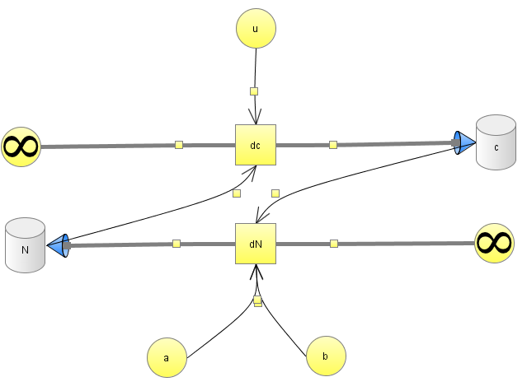
Biologische Prozesse

Slide 6
Vorgaben
2

Slide 7
Vorgaben
Bereits existierende Tools
  Berkeley Madonna
  Simulink
Benutzerführung
Simulation im zweidimensionalen Raum
Biologie / Physik, Zellen

Slide 8
Modellierungseditor
2

Slide 9
Flussdiagramm
2.1

Slide 10
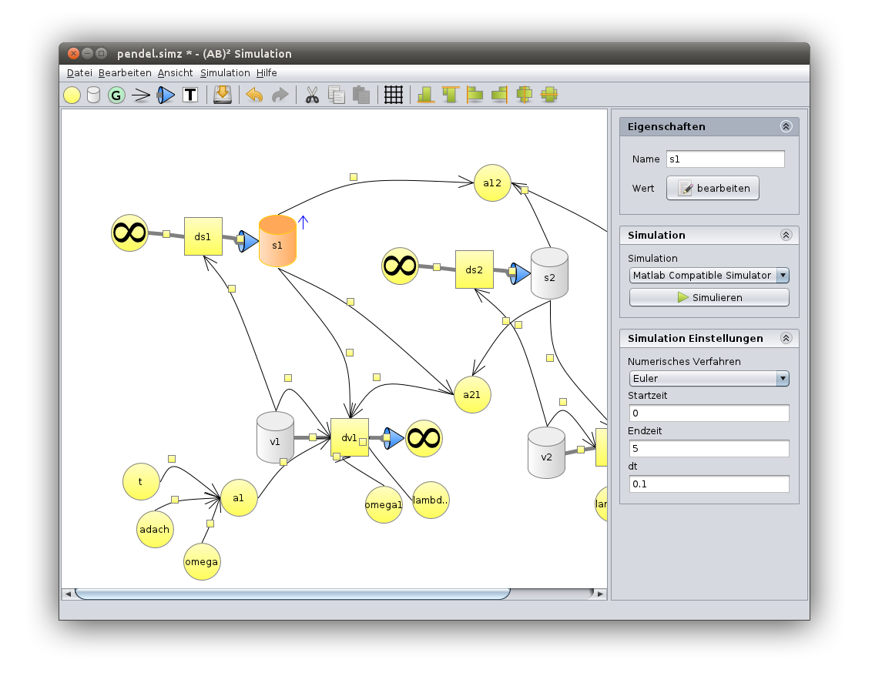

Slide 11
Features
Copy & Paste
Expotieren als Vektorgrafik
Undo / Redo
Importieren bestehender Modelle
  Berkeley Madonna
  Dynasys

Slide 12
XY-Diagramm
2.2

Slide 13
TODO

Slide 14
Gernerelle Guielemente
2.3

Slide 15
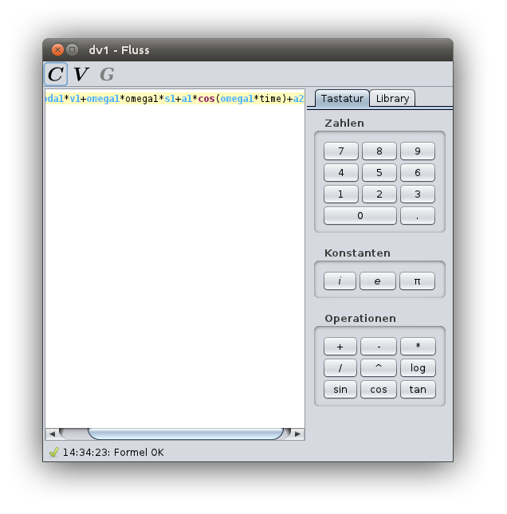
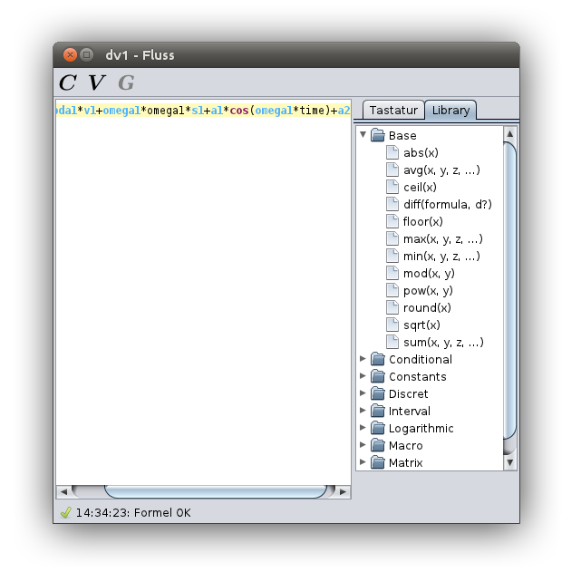

Slide 16
Formeleditor
Syntaxhilighting
Autocomplete (für lange Variablen)
Menü mit Vorschlägen
Library Browser
Automatische Syntaxkontrolle

Slide 17
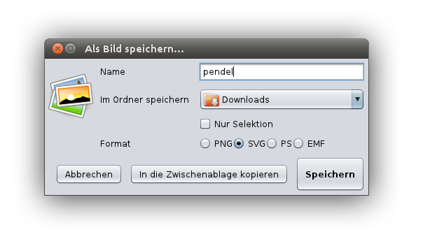

Slide 18
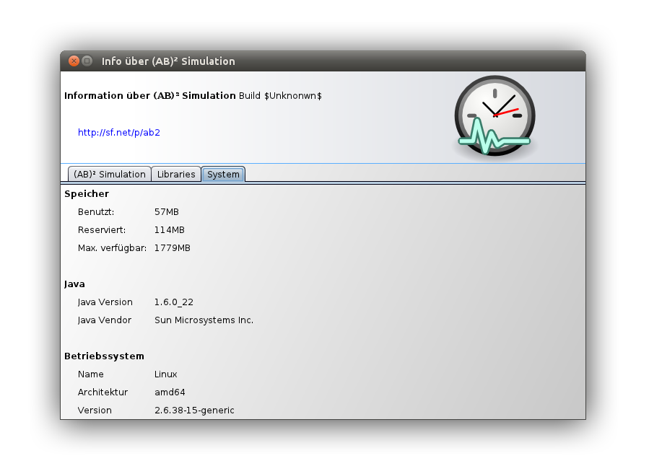

Slide 19
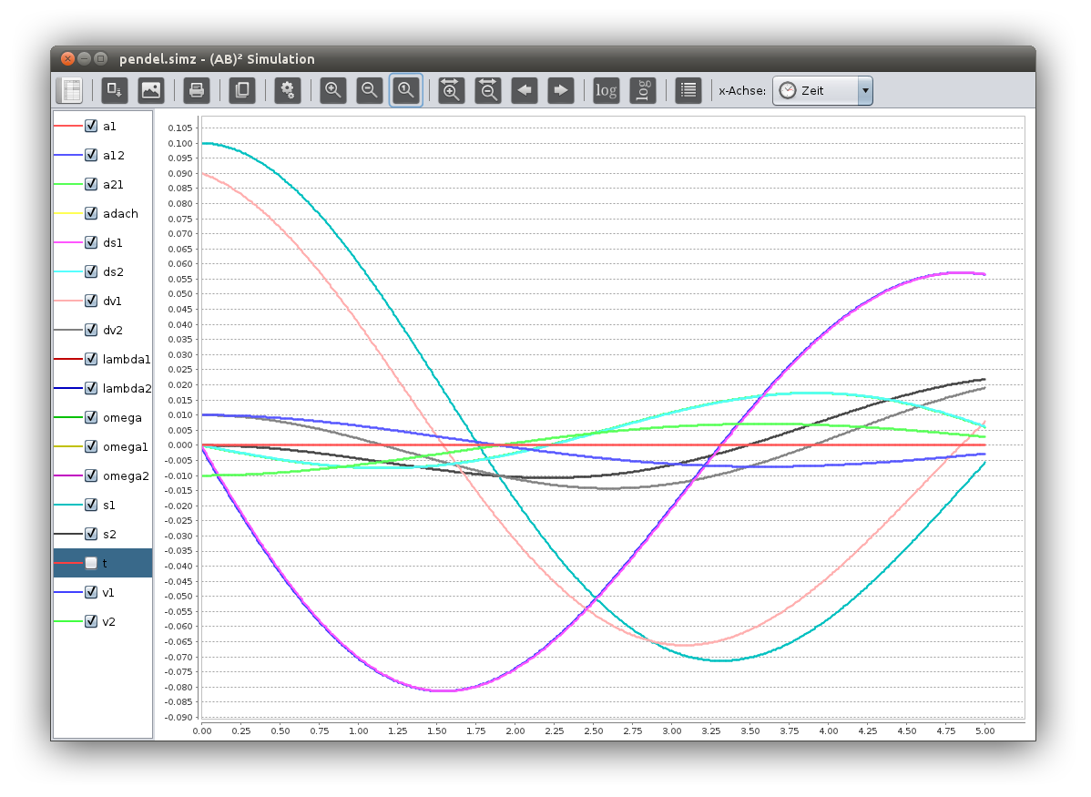

Slide 20
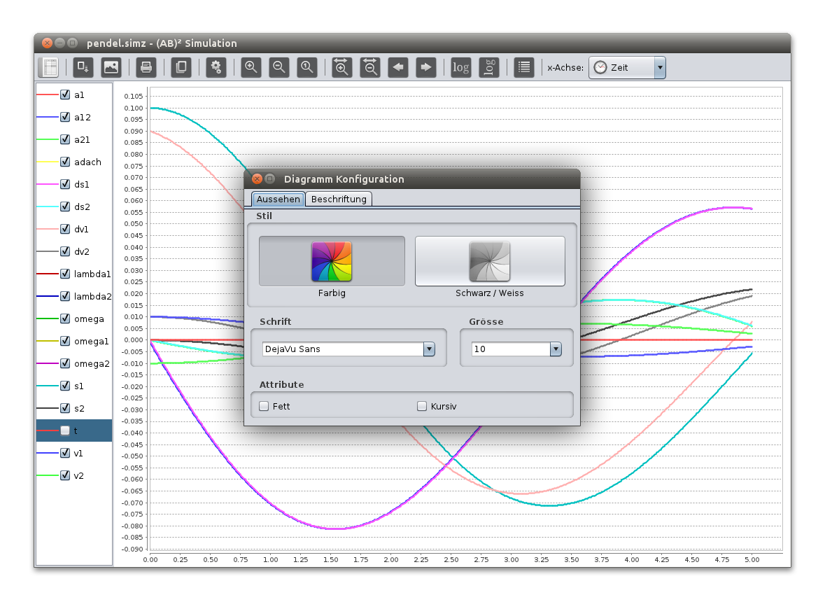

Slide 21
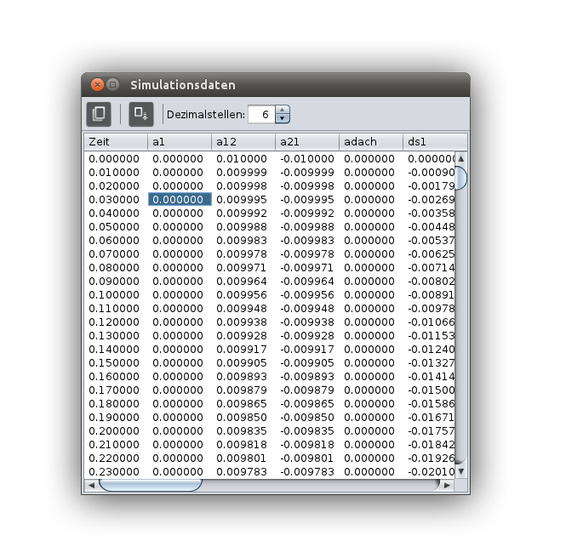

Slide 22
Simulation / Mathematik
3

Slide 23
Simulation / Mathematik
Grundlagen für die Simulation
Markup Language
Matlab
Resultate
Etc.

Slide 24
Matlab (Markup Language)
Vorteile:
  Klare Schnittstelle nach aussen
  Fertige Toolbox die Mathematik kapselt
Nachteile:
  Eigener Prozess
    Nicht beeinflussbar
    (Fehler-)Ausgabe schwer zu erhalten

Slide 25
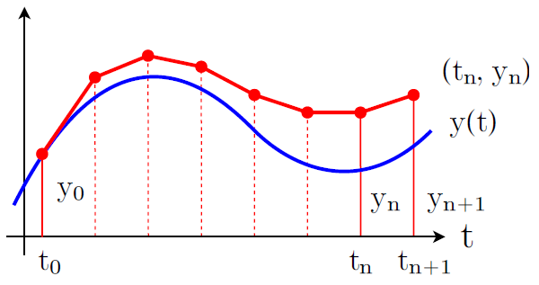
Simulations Verfahren
Gewöhnliche Differentialgleichungen (Ordinary Differential Equation ODE)
Differential Equation Solver
Numerisch lösen
Notes:
Verfahren baut auf ODE auf
Lösen mit numerischen Solvern
Ungenau – Fehler summiert sich
Schrittweite steuert Genauigkeit
(Feste/variable Schrittweite)

Slide 26
Simulations Verfahren
Matlab-Eigene Funktionen (ode45 u.ä.)
Selbst Entwickelte Funktionen
  Euler
  Runge-Kutta
    Klassisch
    Dormand & Prince
Notes:
Anforderung / Vorgabe: Schrittweiten-Steuerung
(Beispiel mit Grafik)
Matlab hat bereits impl. Funktionen, die wir verwenden sollen (auf anderes Konzentrieren statt auf Verfahren)
XY-Modell muss pro Zeitschritt Gradienten und Diffusion rechnen -> Matlab-Funktionen ungeeignet
Butcher-Tableau
Resultate:
Vergleichbar mit Berkeley Madonna

Slide 27
Diffusionsgleichung
Gleichmässige Verteilung/Ausbreitung im Raum
Harte Kanten verhindern
Notes:
Diff-Gl. =
Gleichmässige Verteilung/Ausbreitung im Raum über die Zeit
Harte Kanten verhindern
Finite Differenzen Verfahren

Slide 28
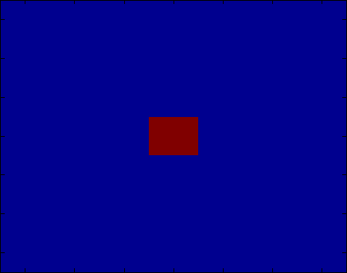
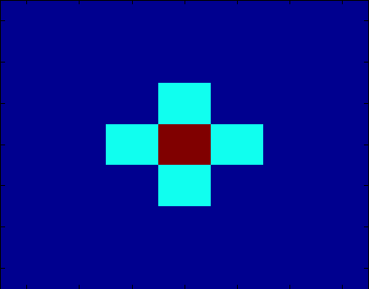
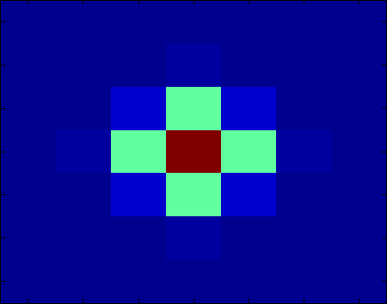
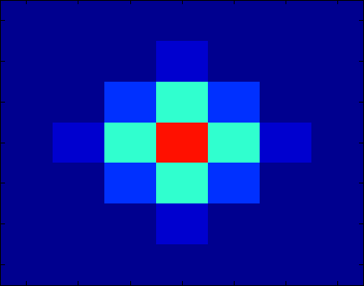
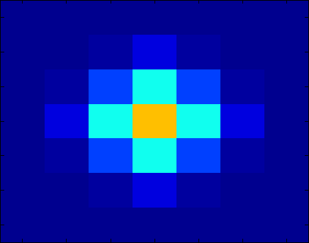
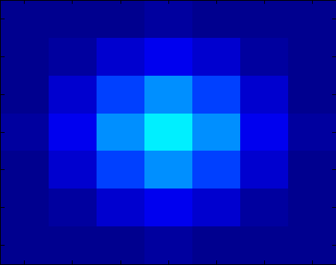
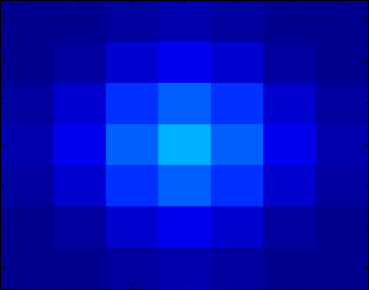
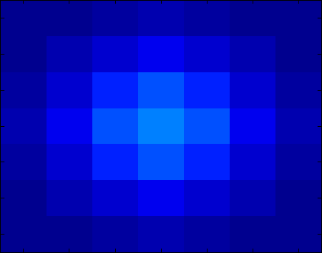
Diffusionsgleichung
Resultat

Slide 29
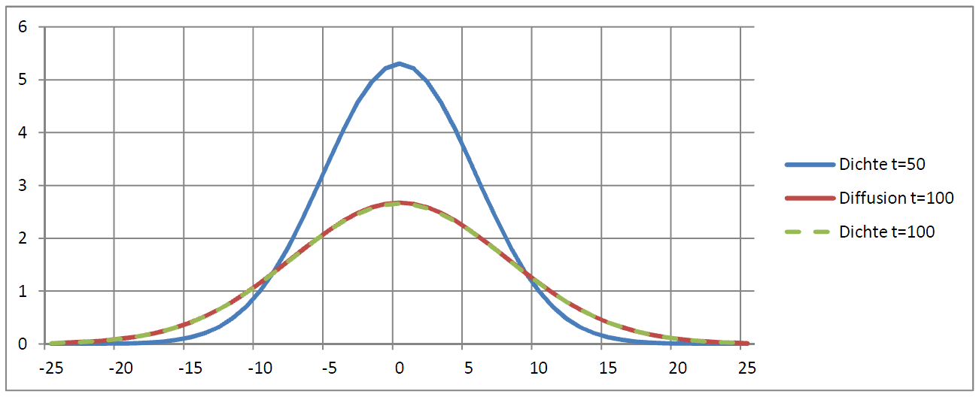
Diffusionsgleichung
Verifikation: Dichtefunktion

Slide 30
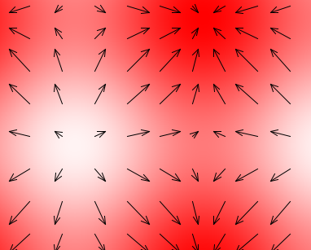
Gradienten-Verfahren
Verfahren des steilsten
Abstiegs
Wandert schrittweise
zum lokalen Minimum/
Maximum

Slide 31
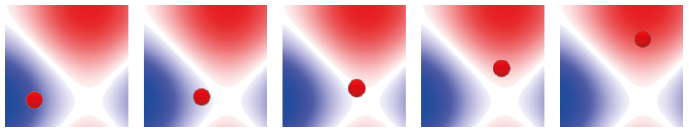
Gradienten-Verfahren
Resultat

Slide 32
Technische Hintergründe
4

Slide 33
Plattform unabhängig
Java
Setup für
  Linux
  Mac
  Windows
Portable Version

Slide 34
Modularität
~20 Projekte

Slide 35
Plugins / Erweiterbarkeit
Simpel (200 Zeilen Code)
Importieren von Fremdformaten
Simulation
Weitere Schnittstellen denkbar

Slide 36
Fehlerhandling
Alle erwarteten Fehler gehandelt
  Meldung an Benutzer, ggf. mit Abhilfe
  Datei nicht Schreibbar
  Eingabe falsch etc.
Alle unerwarteten Fehler / Eventloop Exceptions
  Fehler Benutzer anzeigen / loggen
  Programmierfehler
  Manipulierte Daten etc.

Slide 37
Erweiterungen nach Abgabe
Aussehen für Mac OS X angepasst
Neue Legende für Dichte
Dichte exportieren bei „Bild exportieren“
Exportieren als Film
Gradientenpfeile
Raster für Flussdiagramm
Nativer Filechooser für Mac, Linux, Win
„Nur Selektion“ für Bildexport
Berkeley Madonna XML Files importieren
Funktionen Library

Slide 38
Fehlerkorrekturen nach Abgabe
Copy & Paste bei Meso wird nun Formel für X und Y korrekt kopiert
XYModell Autorparser funktioniert nun
DensityContainer löschen funktioniert
Div. Korrekturen am Buildystem
Repaintproblem bei Flussverbindungen
Aboutdialog mit Tabs / kleine Bildschirme
Prüfung Modell verbessert
Formeleditor zeigt „Initialw.“ im Titel etc.
CSV Export mit NaN funktioniert
Parser erweitert z.B. PULSE und STEP

Slide 39
Demonstration
5

Slide 40
Sind noch Fragen?
Ende

